Slide 1

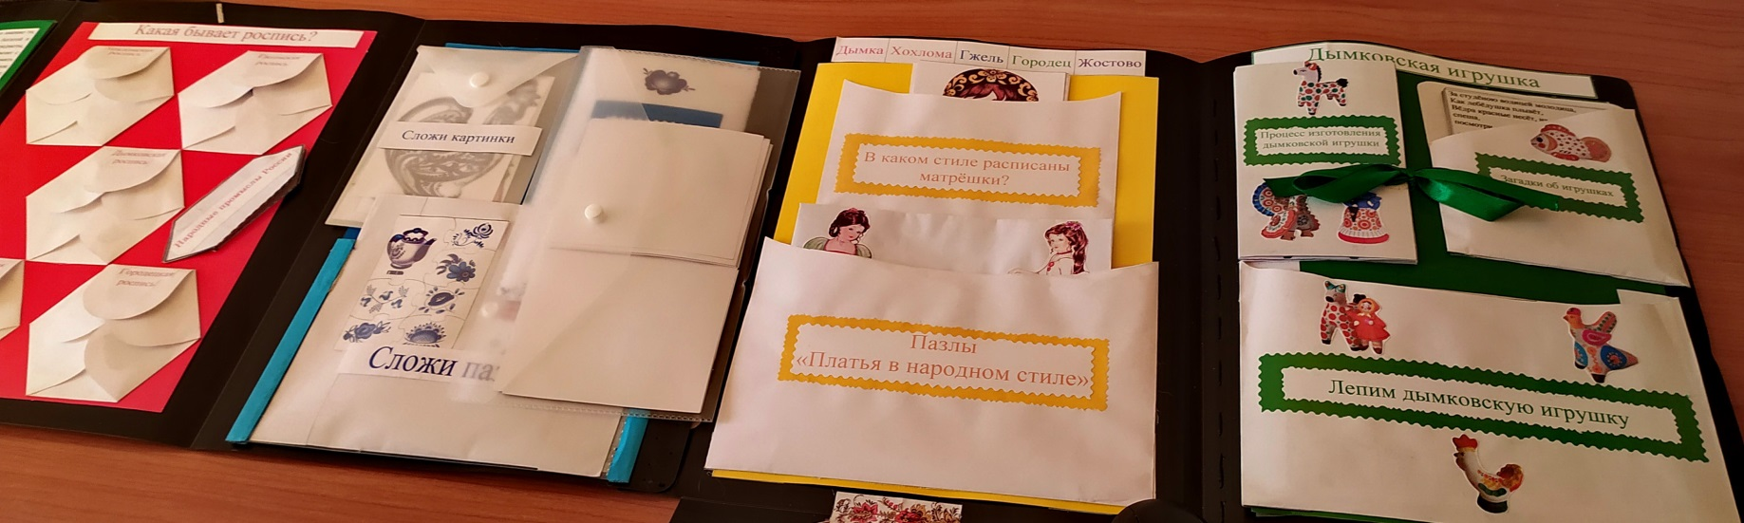
Лэпбук,
как инновационная педагогическая технология по формированию речевого слуха на внеклассном занятии.
ГКОУ РО «Ростовская специальная школа-интернат №48»
Подготовила учитель-дефектолог: Мартынова Т.Е.

Slide 2
Развитие слухового восприятия и коррекция произношения выступают наиболее значимыми разделами работы в специальной школе для детей с нарушением слуха.
У слабослышащих детей речевой слух частично сохранен, в большей мере, чем у глухих. Остаточный и сниженный слух имеют большое значение для детей с нарушениями слуха. Этот слух необходимо использовать и интенсивно развивать для коррекции речи, для постановки и автоматизации звуков.
Целенаправленная, специально организованная работа по формированию речевого слуха осуществляется в ходе всего учебно-воспитательного процесса (на специальных занятиях, общеобразовательных уроках), а также во внеурочное и внешкольное время, включая внеклассные занятия.

Slide 3
Введение новых федеральных государственных образовательных стандартов направляет педагогов на поиск новых, наиболее эффективных, инновационных форм, методов, приёмов работы с детьми с нарушениями слуха. Одной из таких интересных форм работы можно считать лэпбук.
Что такое лэпбук? Это интерактивная тематическая папка, которую ученик может удобно разложить у себя на коленях и за один раз просмотреть всё её содержимое. Лэпбук представляет собой папку, в которой собран материал по какой-то определённой теме. В такой папке много карманов, окошек, конвертиков, содержащих необходимый систематизированный иллюстрированный материал для изучения и закрепления знаний по изучаемой теме.

Slide 4
Наглядность приобретает особую значимость при обучении детей с нарушением слуха. Лэпбук – это современное средство наглядности. Он способствует развитию воображения, яркому запечатлению и длительному сохранению в памяти учебно­го материала, стимулирует познавательный интерес к изу­чаемой теме, расширяет кругозор, способствует накоплению словаря и уточнению лексического значения слов.
Сегодня я хочу познакомить вас со своим лэпбуком. При создании интерактивного лэпбука был учтён принцип наглядности. Содержание каждой страницы лэпбука соответствует воз­расту и уровню речевого развития учащихся.
Тема лэпбука: «Народные промыслы. Дымковская игрушка». Эта тема была выбрана не случайно, она всегда была мне интересна. Кроме того, как всем известно, по указу президента 2020 год объявлен годом народного творчества.

Slide 5
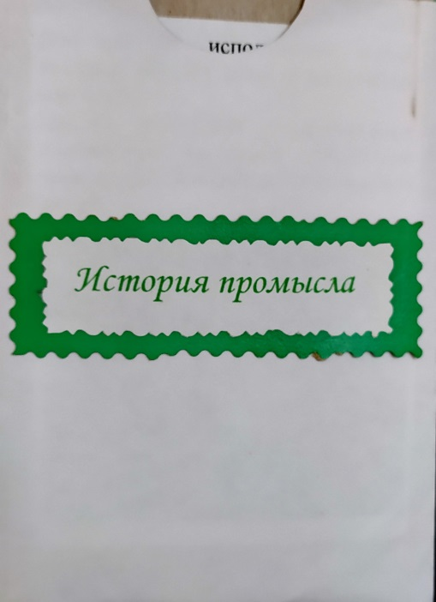

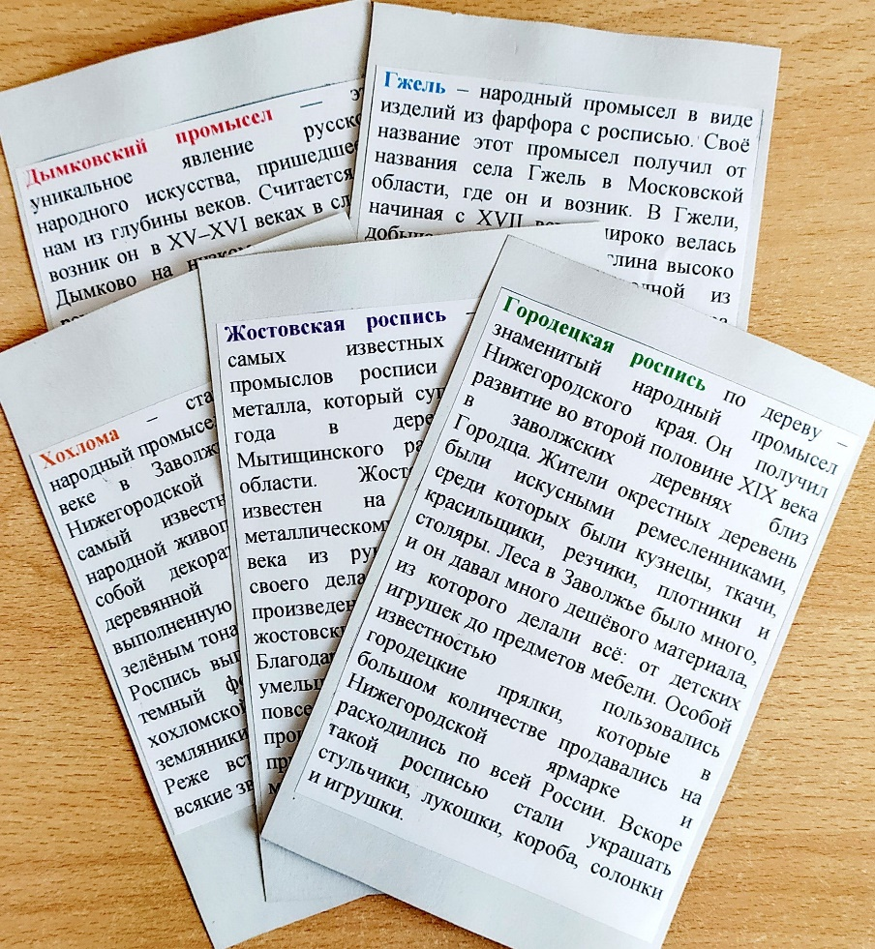

Slide 6
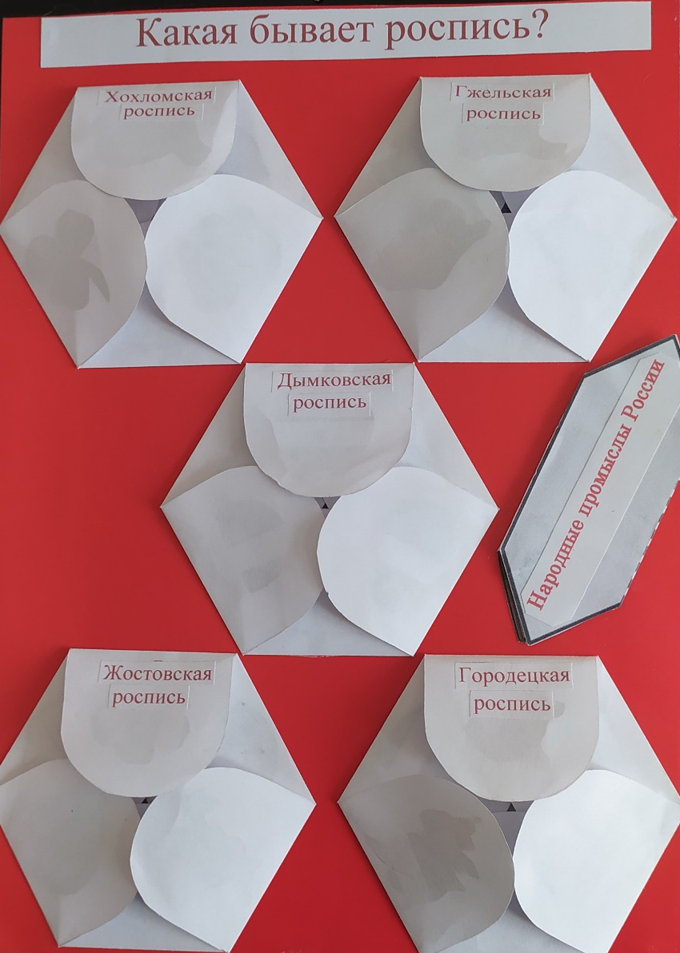
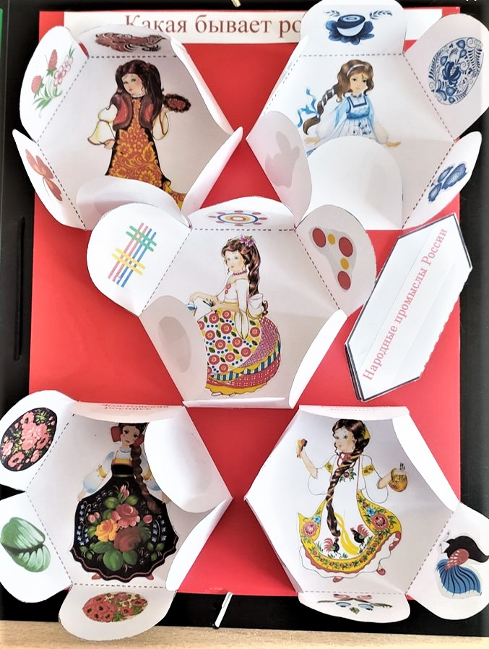

Slide 7
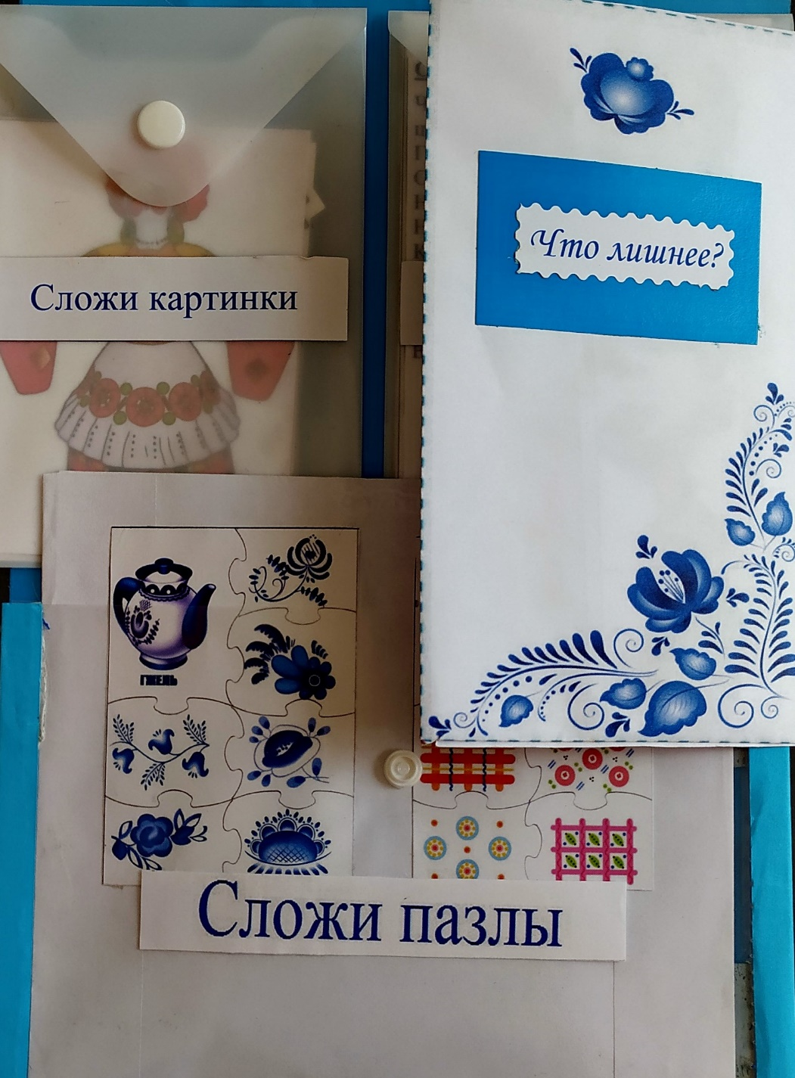
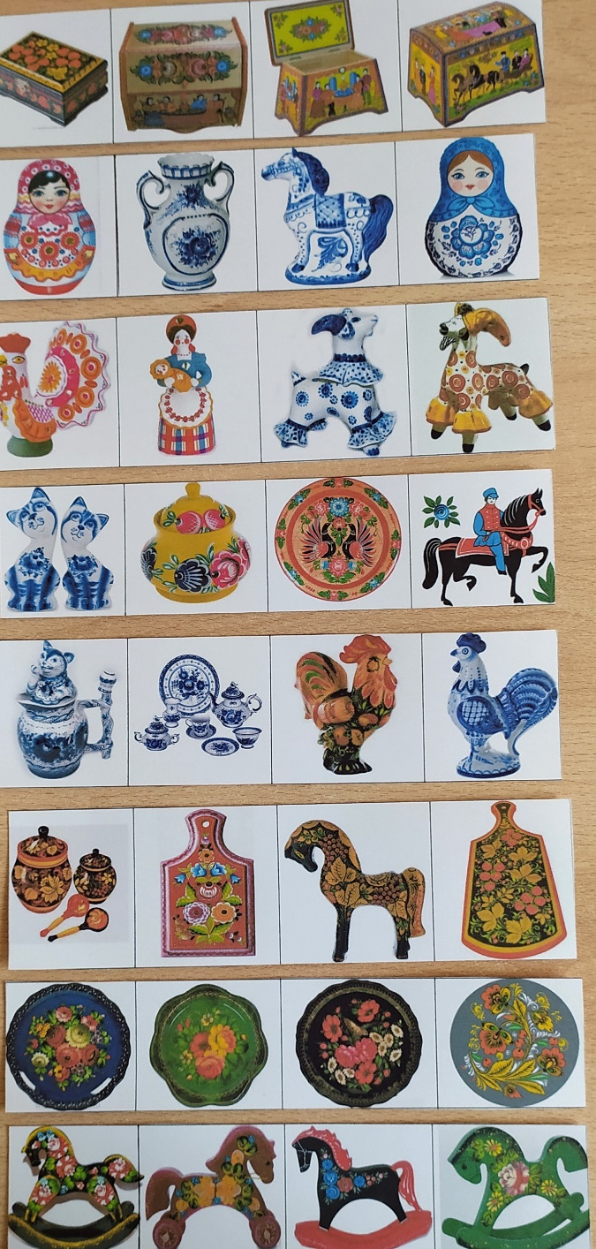

Slide 8
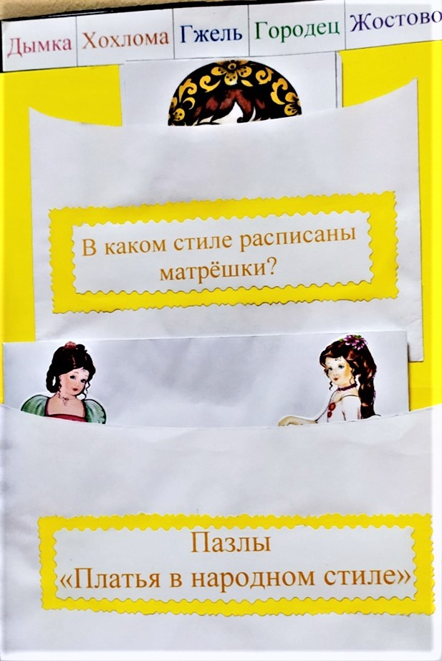
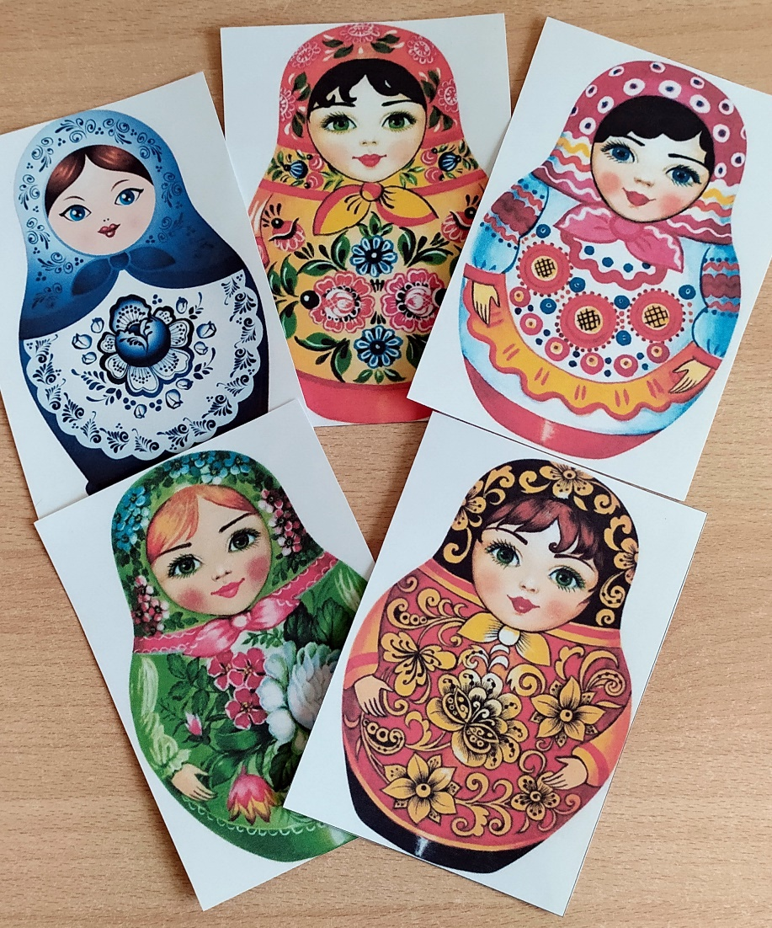

Slide 9
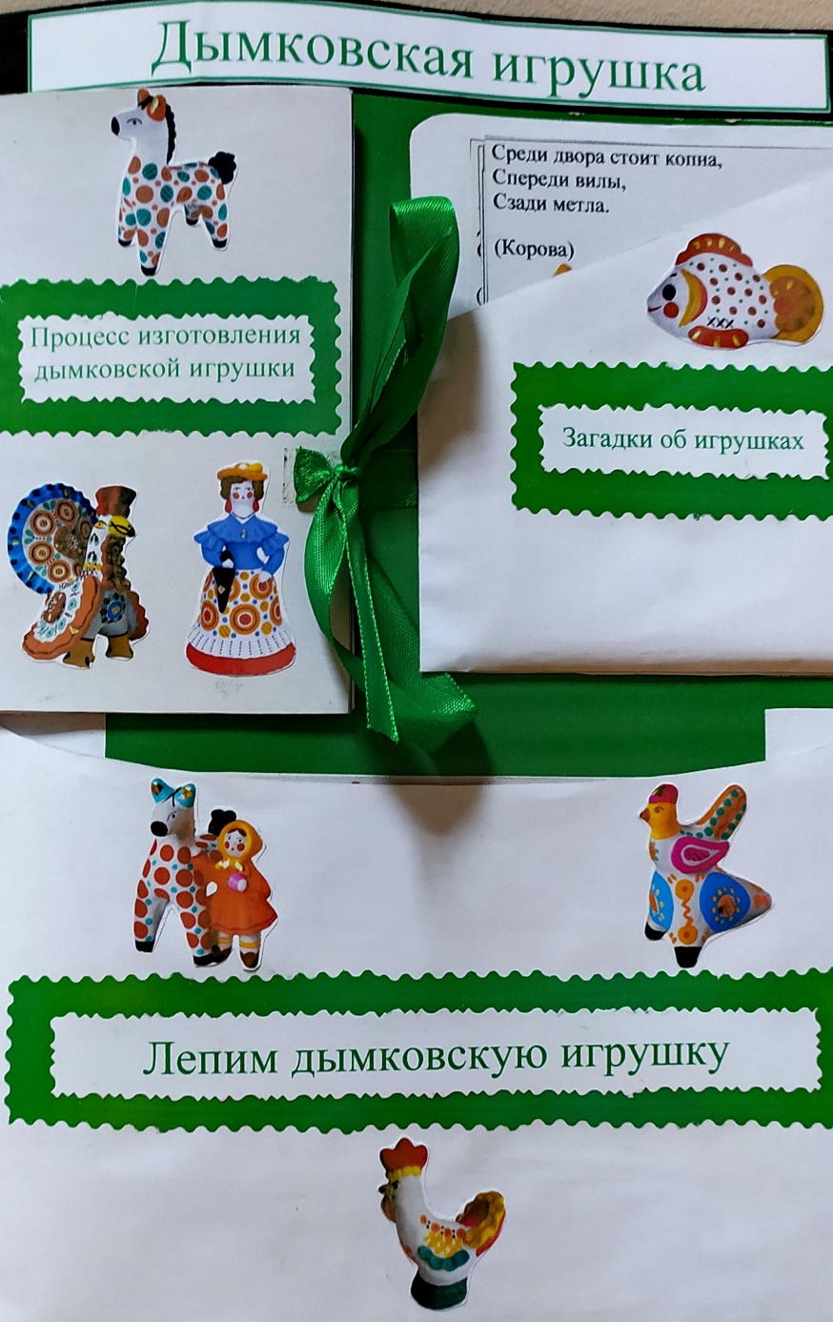
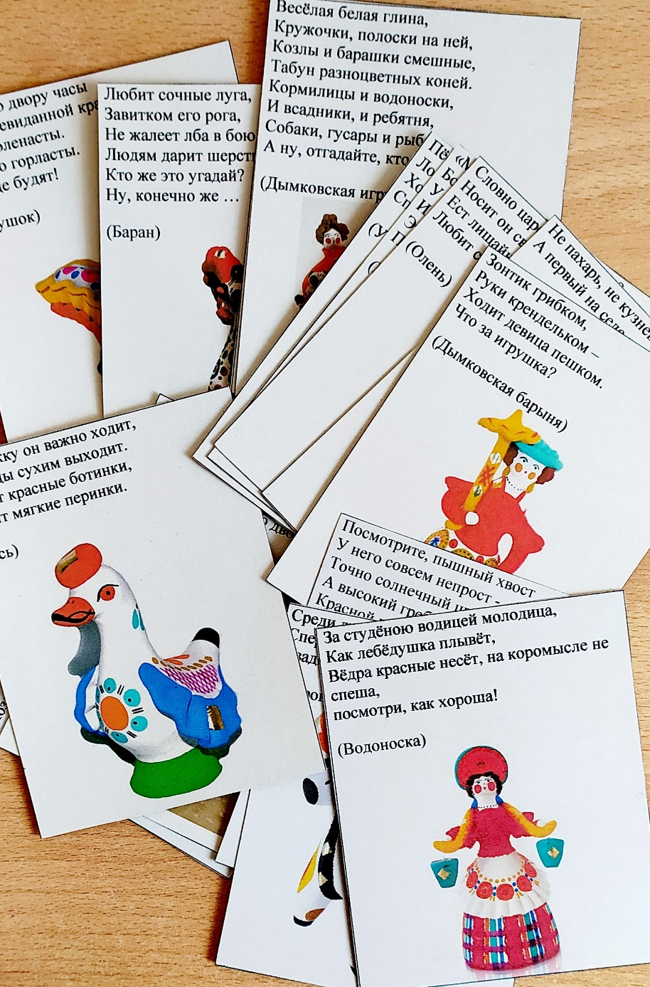

Slide 10
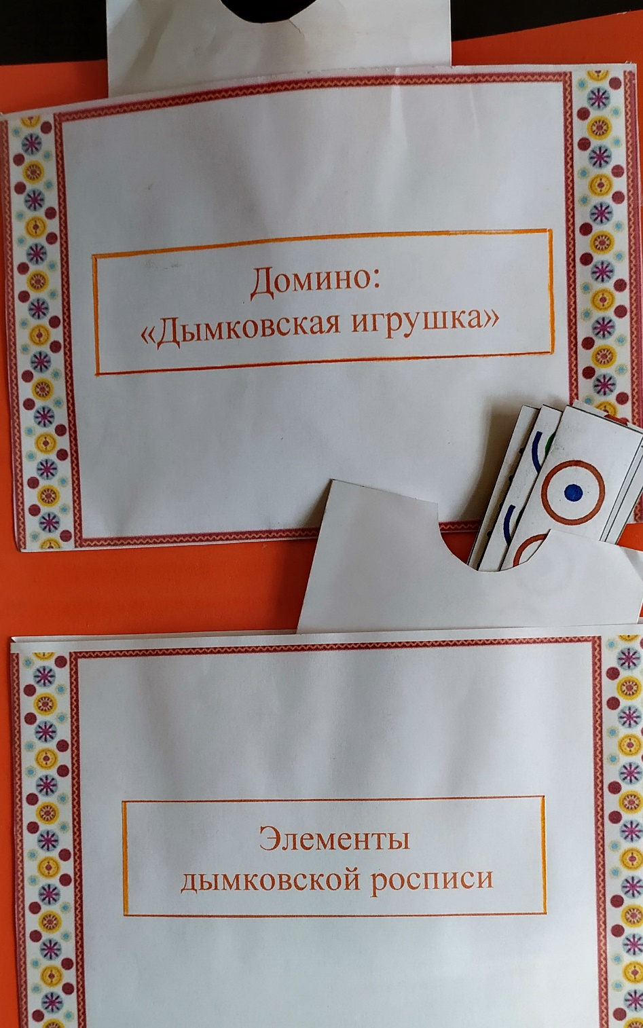
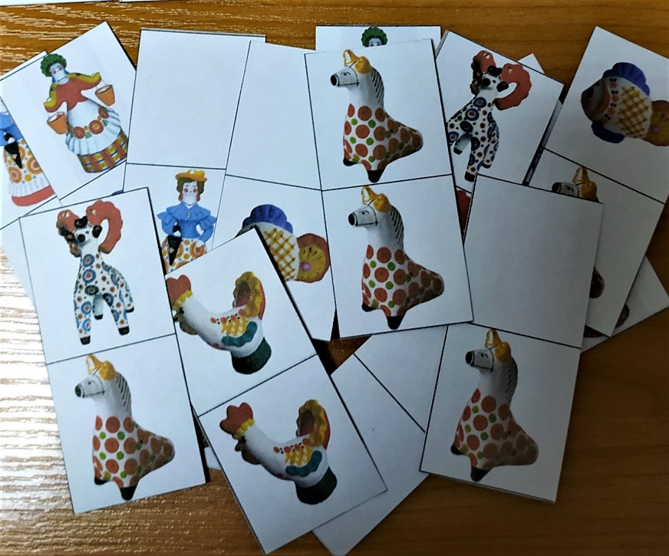
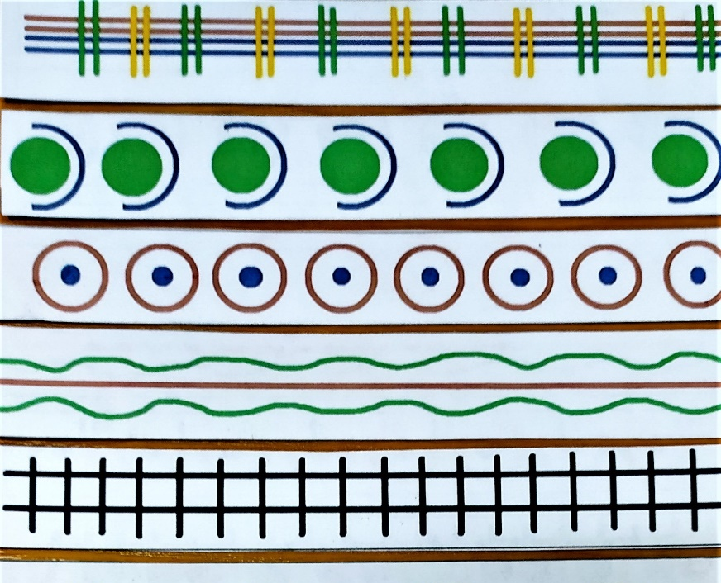

Slide 11
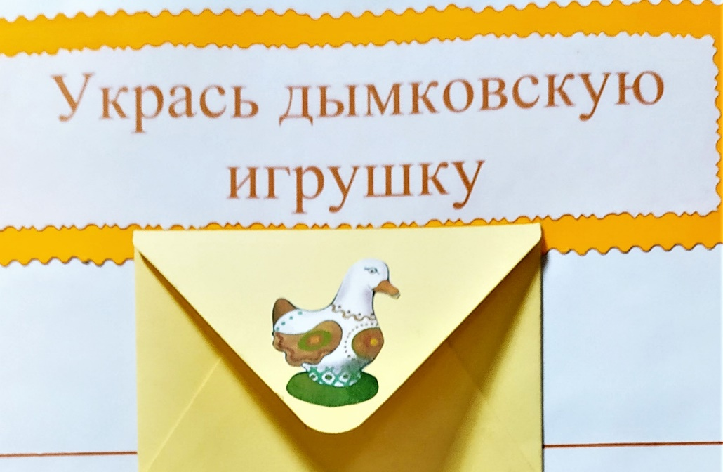
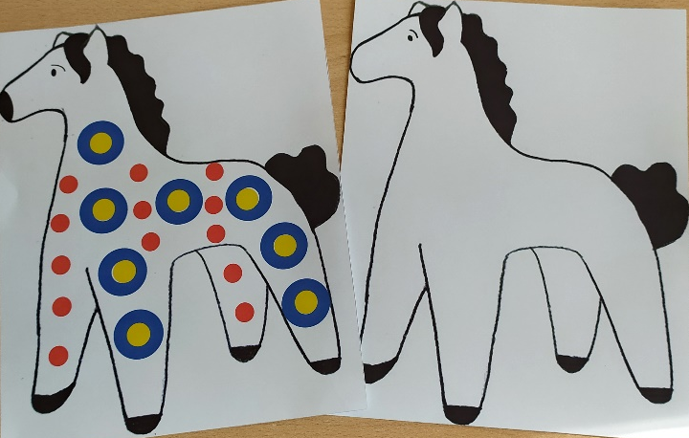
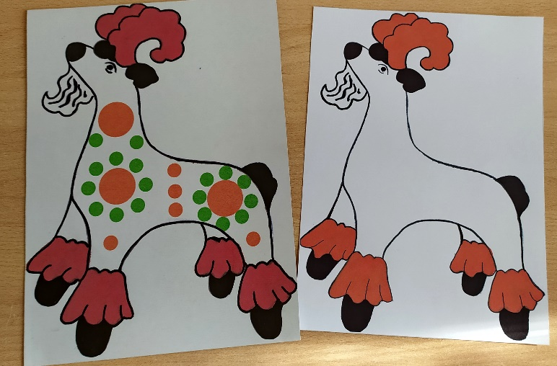
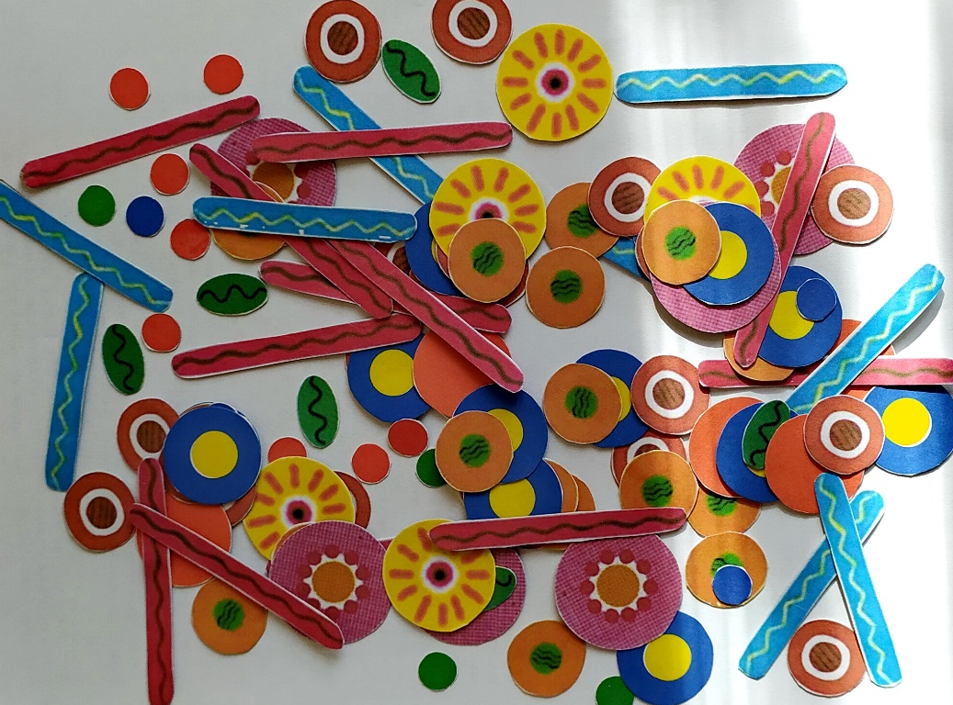
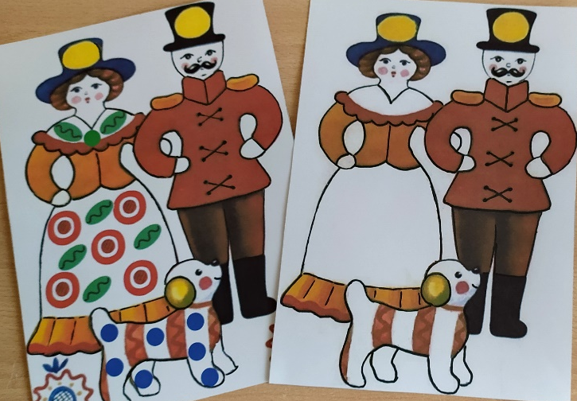

Slide 12
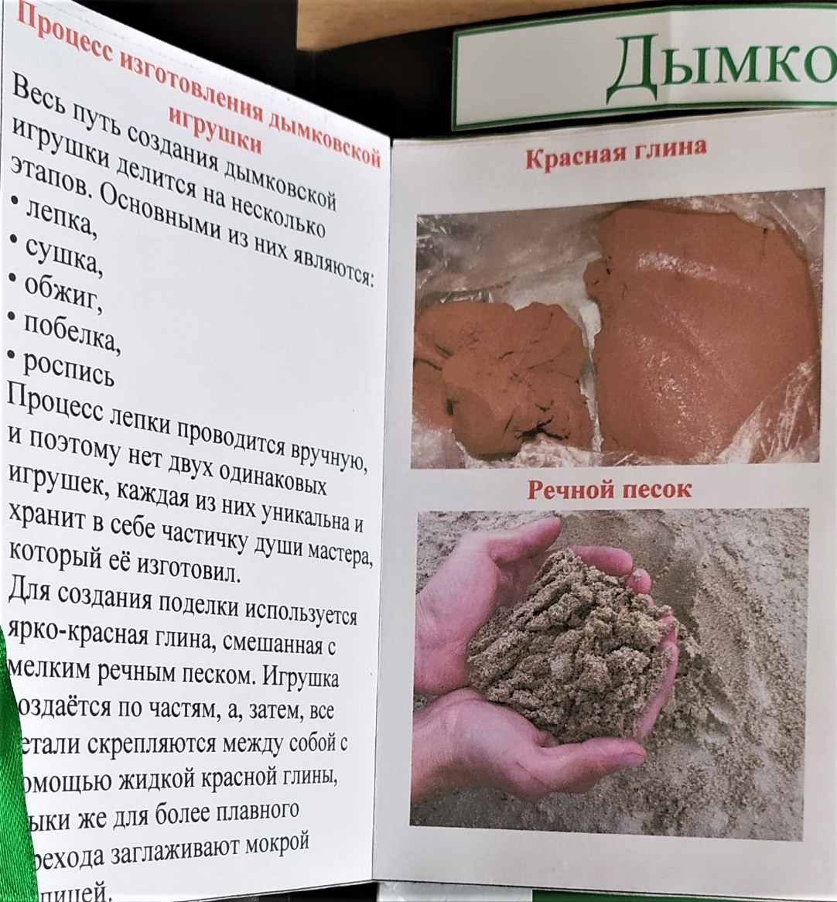
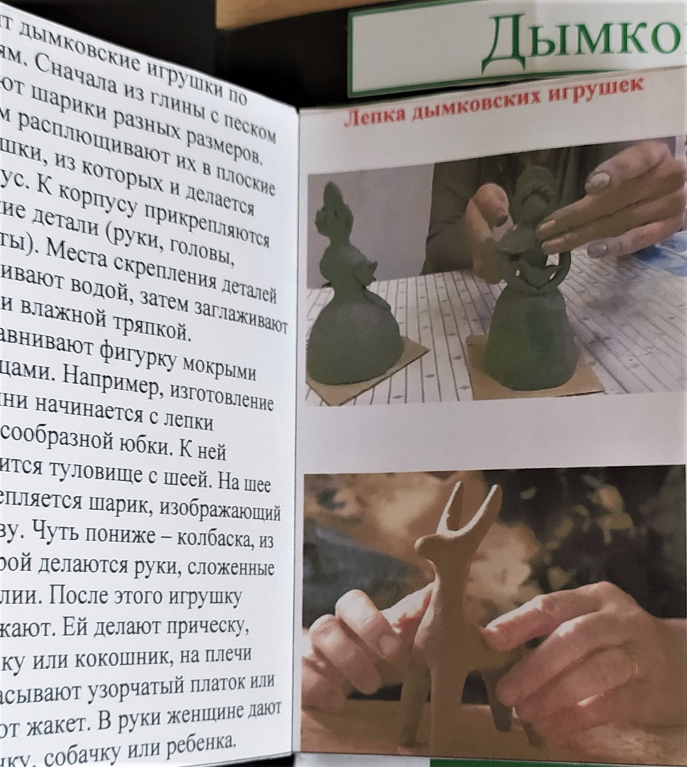

Slide 13
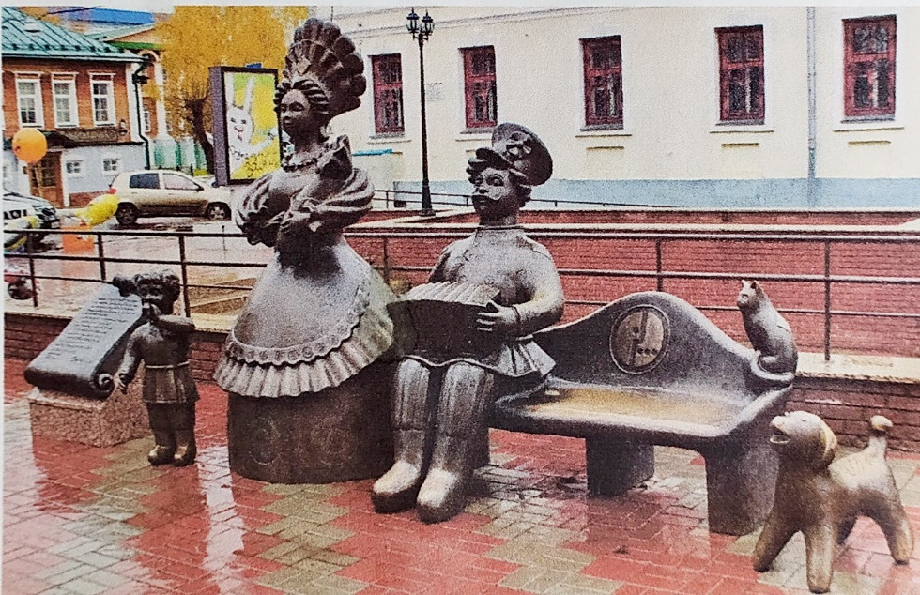
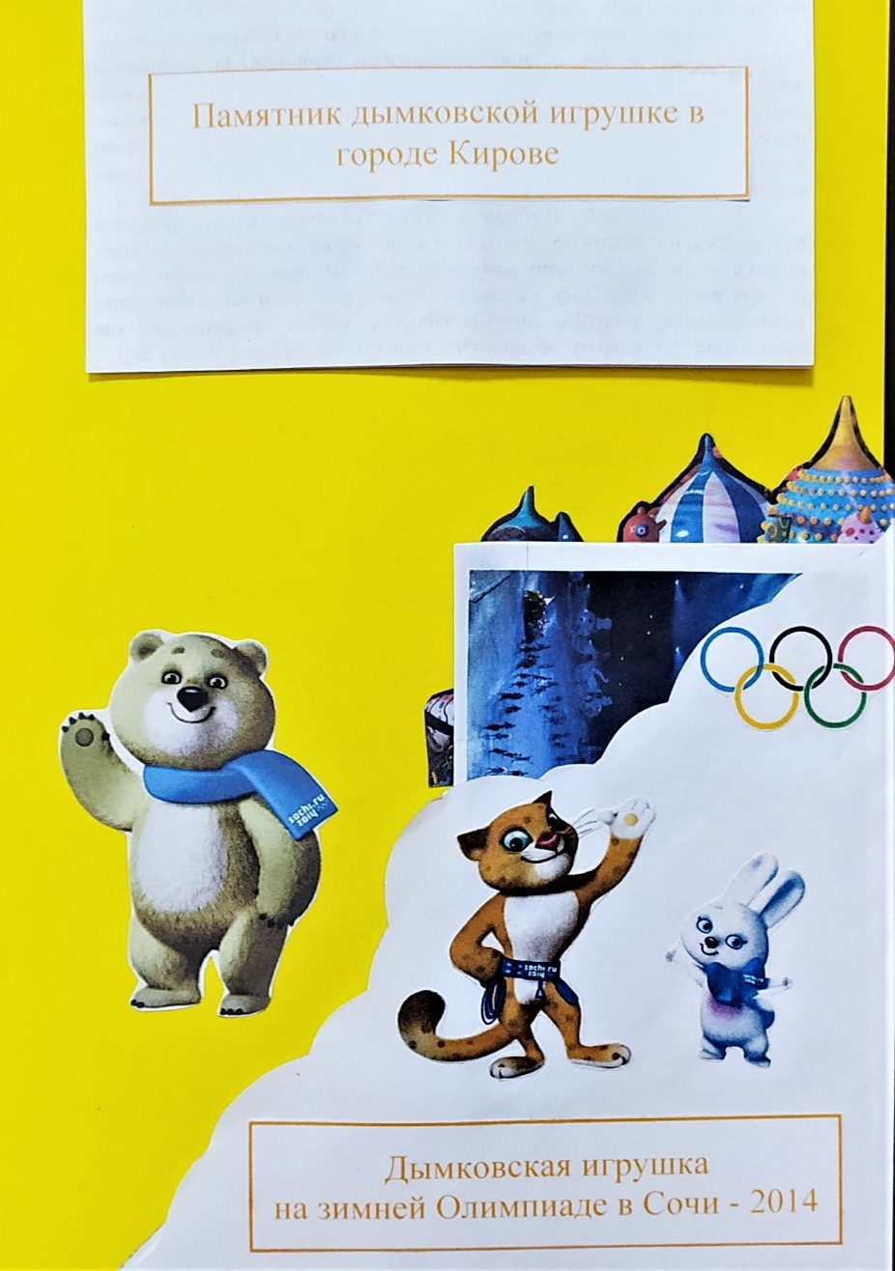
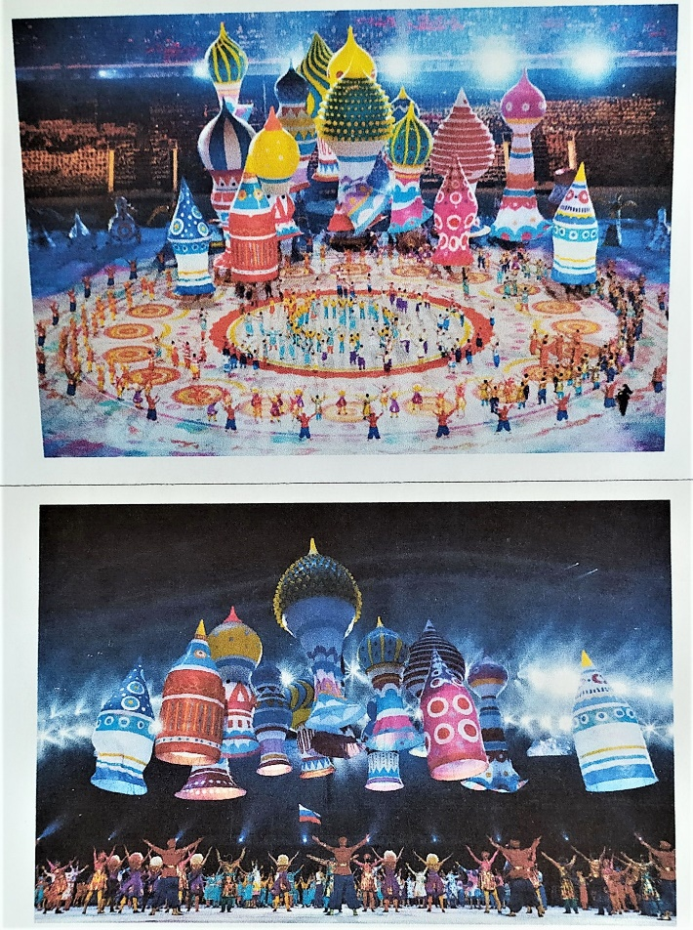

Slide 14
На индивидуальных занятиях в слуховом кабинете учащиеся седьмого класса знакомились с лэпбуком и новой темой. Учащиеся имели возможность самостоятельно доставать карточки из лэпбука, открывать окошки и конверты с заданиями, выполнять их. Это вызывало живой интерес и облегчало усвоение и запоминание нового речевого материала по теме. В процессе работы использовалось и слуховое и слухо-зрительное восприятие. Весь речевой материал предъявлялся последовательно для различения сначала на слухо-зрительной основе, а затем на слух.
На групповых занятиях включались такие виды речевой деятельности, как диалог, монолог по изучаемой теме. Также учащиеся включались в речевое общение с учителем и друг с другом.

Slide 15
Как известно, развитие слухового восприятия осуществляется не только на уроках, но и во внеклассной работе.
С 21 по 30 января в нашей школе проходила декада учителей-дефектологов: «Я могу и хочу говорить красиво».
В рамках декады, совместно с Земляной Жанной Петровной, нами было проведено внеклассное занятие в 7-м классе по теме: «Дымковская игрушка».
Задачей внеклассного занятия является закрепление и развитие приобретённых умений и навыков в ходе учебных занятий.
Так и на нашем внеклассном занятии закреплялись знания учащихся о народных промыслах России.

Slide 16
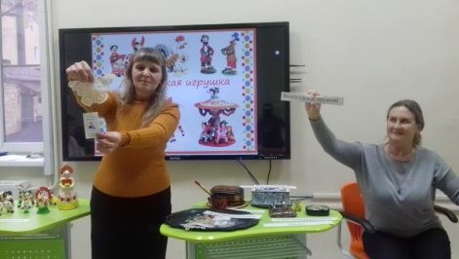
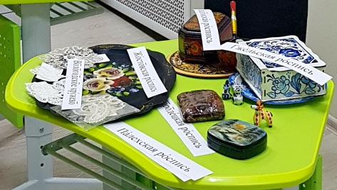
Это игрушки из дерева и глины, керамика, кружева, посуда и др. Знаменитые русские росписи. Нами были взяты некоторые из них, такие, как: городецкая роспись, дымковская, хохломская, гжельская, жостовская. Речевой материал был знаком детям по содержанию. Основные знания об этом дети получили на специальных занятиях, и с помощью изучения лэпбука. Но на внеклассном занятии был использован и дополнительный наглядный материал такой, как: жостовский поднос; шкатулки, расписанные гжельской, хохломской и палехской росписью; вологодские кружева; дымковская игрушка; настоящий городецкий пряник.

Slide 17
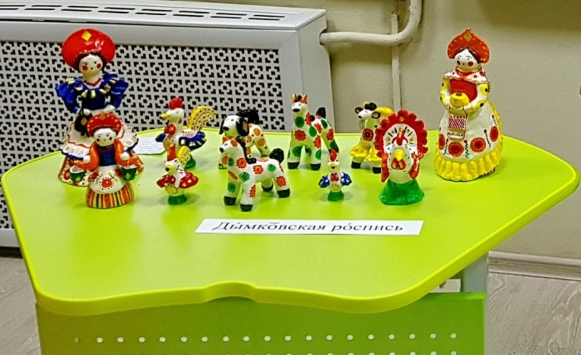
Продолжилось знакомство с дымковской игрушкой, с историей её возникновения. В качестве дополнительного наглядного материала использовались, ранее изготовленные дымковские игрушки: барыни, петушок, лошадка, козлик, собачка.
Некоторые из этих игрушек, дети расписывали самостоятельно во внеурочное время, после изучения элементов дымковской росписи.

Slide 18
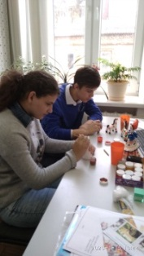
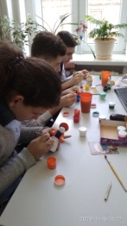
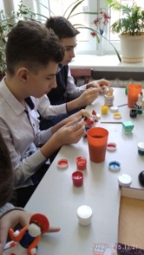
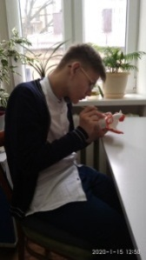
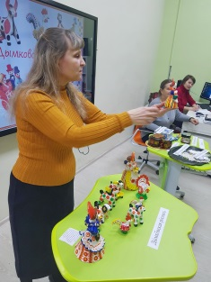
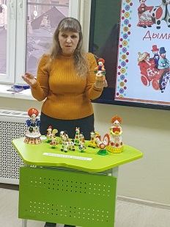
Для этого каждому ученику предложили по одной, заранее изготовленной игрушке без росписи.

Slide 19
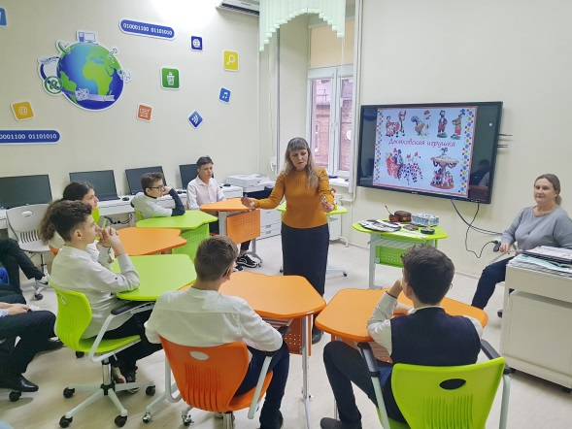
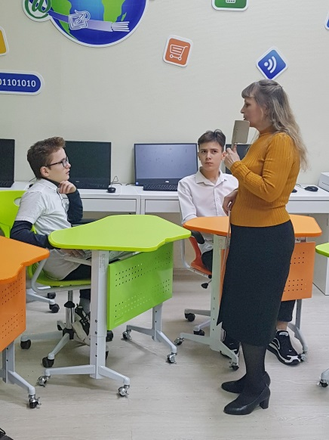
Всё занятие велось слухо-зрительно, но часть материала, а также ответы детей на вопросы предлагались для восприятия на слух, с использованием экрана. Использование экрана способствует активизации функции слухового анализатора в процессе слухо-зрительного восприятия речи. Исходя из темы занятия, приём работы с экраном использовался, как урок обобщения и систематизации, повторения и закрепления изученного материала.

Slide 20
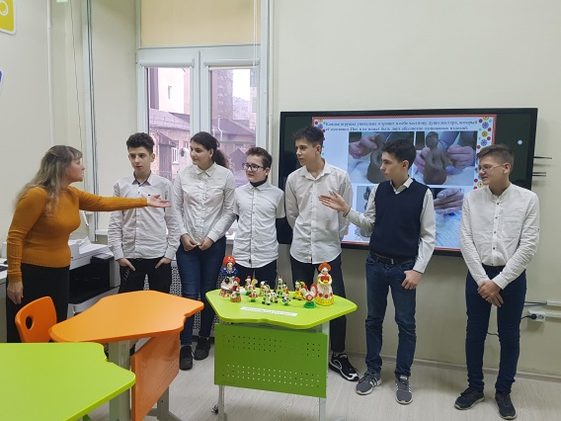
На внеклассном занятии ученики рассказывали стихи о дымковских игрушках. Здесь особое внимание уделялось произношению, закреплялись навыки правильного воспроизведения ритмико-интонационной стороны устной речи.
К середине занятия мы решили проверить уровень усвоения темы учащимися. Мы предложили ученикам разгадать кроссворд. Каждый из них получил лист с кроссвордом. В разгадывании кроссворда участвовали не только дети, но и наши гости – учителя-дефектологи.

Slide 21
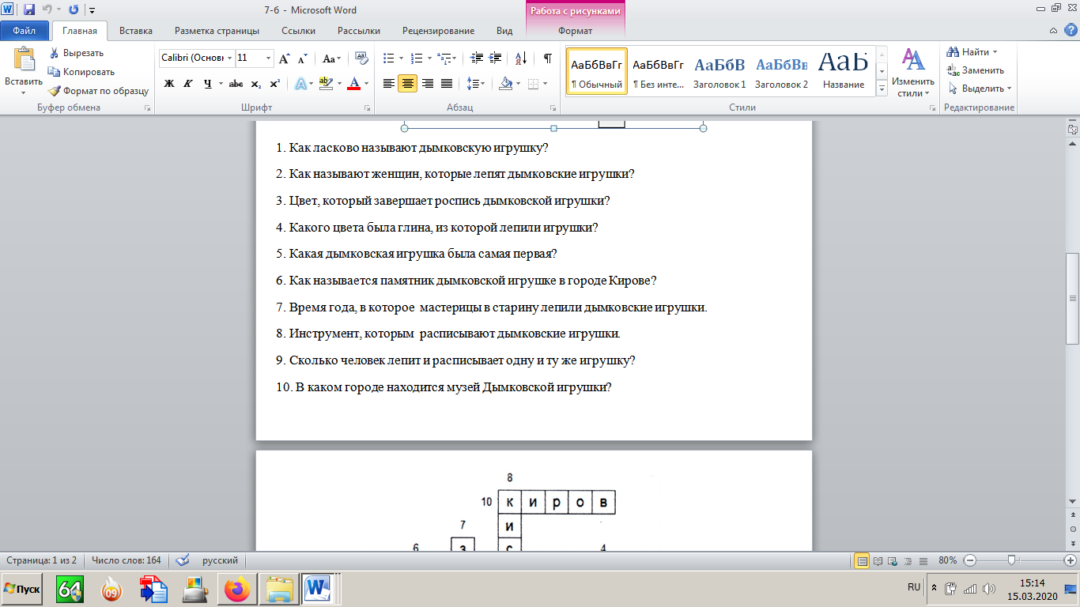
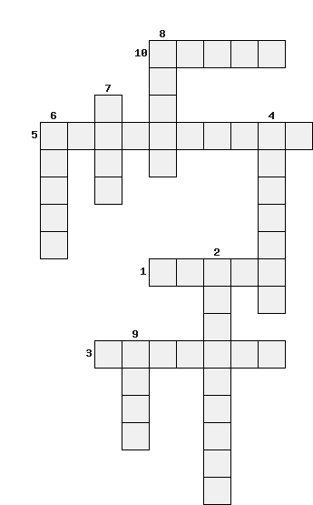
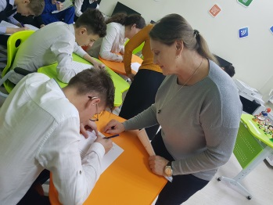
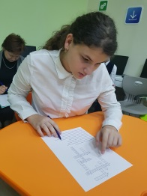
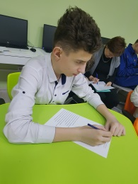
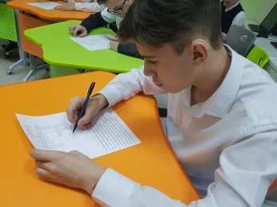

Slide 22
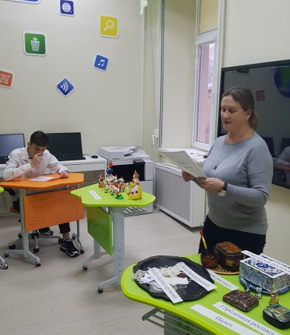
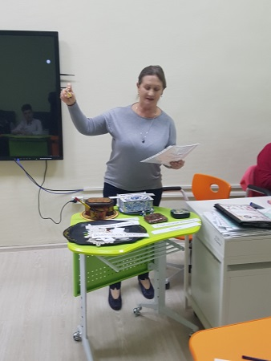
Затем все ответы учеников были проверены. Дети вслух зачитывали ответы на тот или иной вопрос кроссворда по очереди.
В конце занятия дети отгадывали загадки о дымковских игрушках. Внедрение загадок в учебно-воспитательный процесс для детей с нарушениями слуха играет важную роль. Загадки способствуют развитию познавательной активности детей, развивают их творческое воображение, образное мышление.

Slide 23
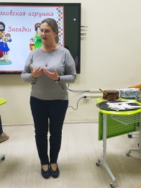
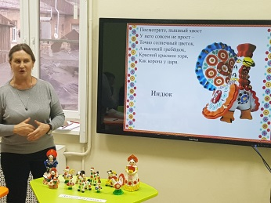
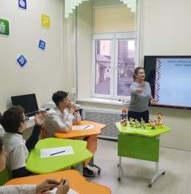
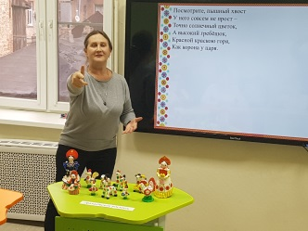

Slide 24
В итоге проведения внеклассных занятий повышается результативность работы по формированию речевого слуха. Основной задачей внеклассных занятий является закрепление и развитие приобретённых умений и навыков в ходе учебных занятий, т.е. включение материала по развитию слухового восприятия в свободную речевую и слуховую деятельность. Работа по формированию речевого слуха осуществляется по типу общеобразовательных уроков.
А интерактивная папка лэпбук может использоваться как дидактическое средство, метод, технология. Лэпбук предполагает разные формы организации деятельности: индивидуальную, групповую, совместную с родителями, может использоваться для организации урочной и внеурочной деятельности обучающихся.

Slide 25
